Slide 1
Предметная область
В игре дота 2 сейчас 123 героя.
Каждый из них уникальный в плане своих способностей.
У каждого героя есть хорошие матчапы и плохие.
При игре в Дота 2 очень важно правильно пикнуть героев перед началом игры, чтобы выиграть матч.

Slide 2

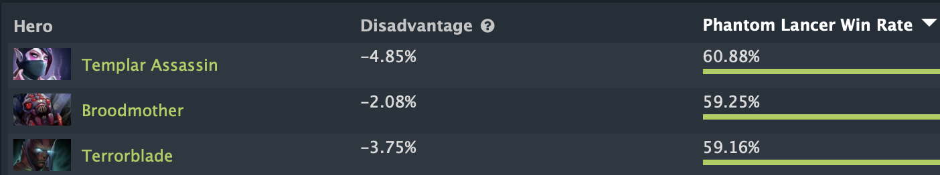
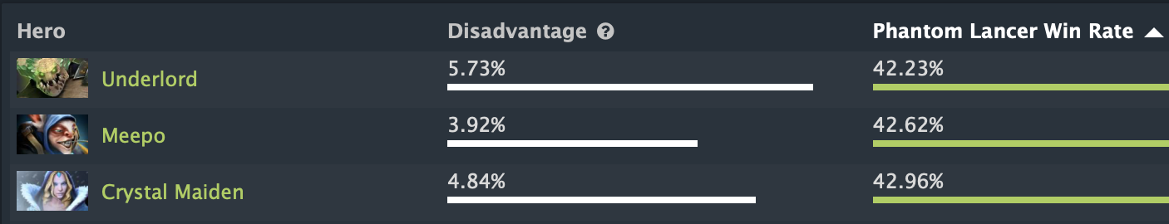
Пример из статистики dotabuff
https://www.dotabuff.com/heroes/phantom-lancer/counters
Phantom lancer
Notes:
Видно, что есть и положительные матчапы и отрицательные

Slide 3
Задача для графа знаний
описывание хорошие и плохие матчапы для героев Dota 2, а также полезную информацию о герое

Slide 4
Набор данных
1 набор данных это dataset с сайта Kagle, которые описывает характеристики каждого героя (атаку, рекомендуемую позицию для игры, характеристики, количество здоровья и маны и т. Д.)
https://www.kaggle.com/datasets/psychewolf/dota-2-heroes-dataset
2 набор данных – это сайт со статистикой по каждой игре в доте, из которого мы возмем винрейт для каждого героя и подстави в первый датасет.
https://ru.dotabuff.com/

Slide 5
Юзкейс
Найти максимального похожего героя по характеристикам, если текущий герой уже выбран или забанен
Пользователи
Люди всех возрастов, которые играют в доту 2

Slide 6
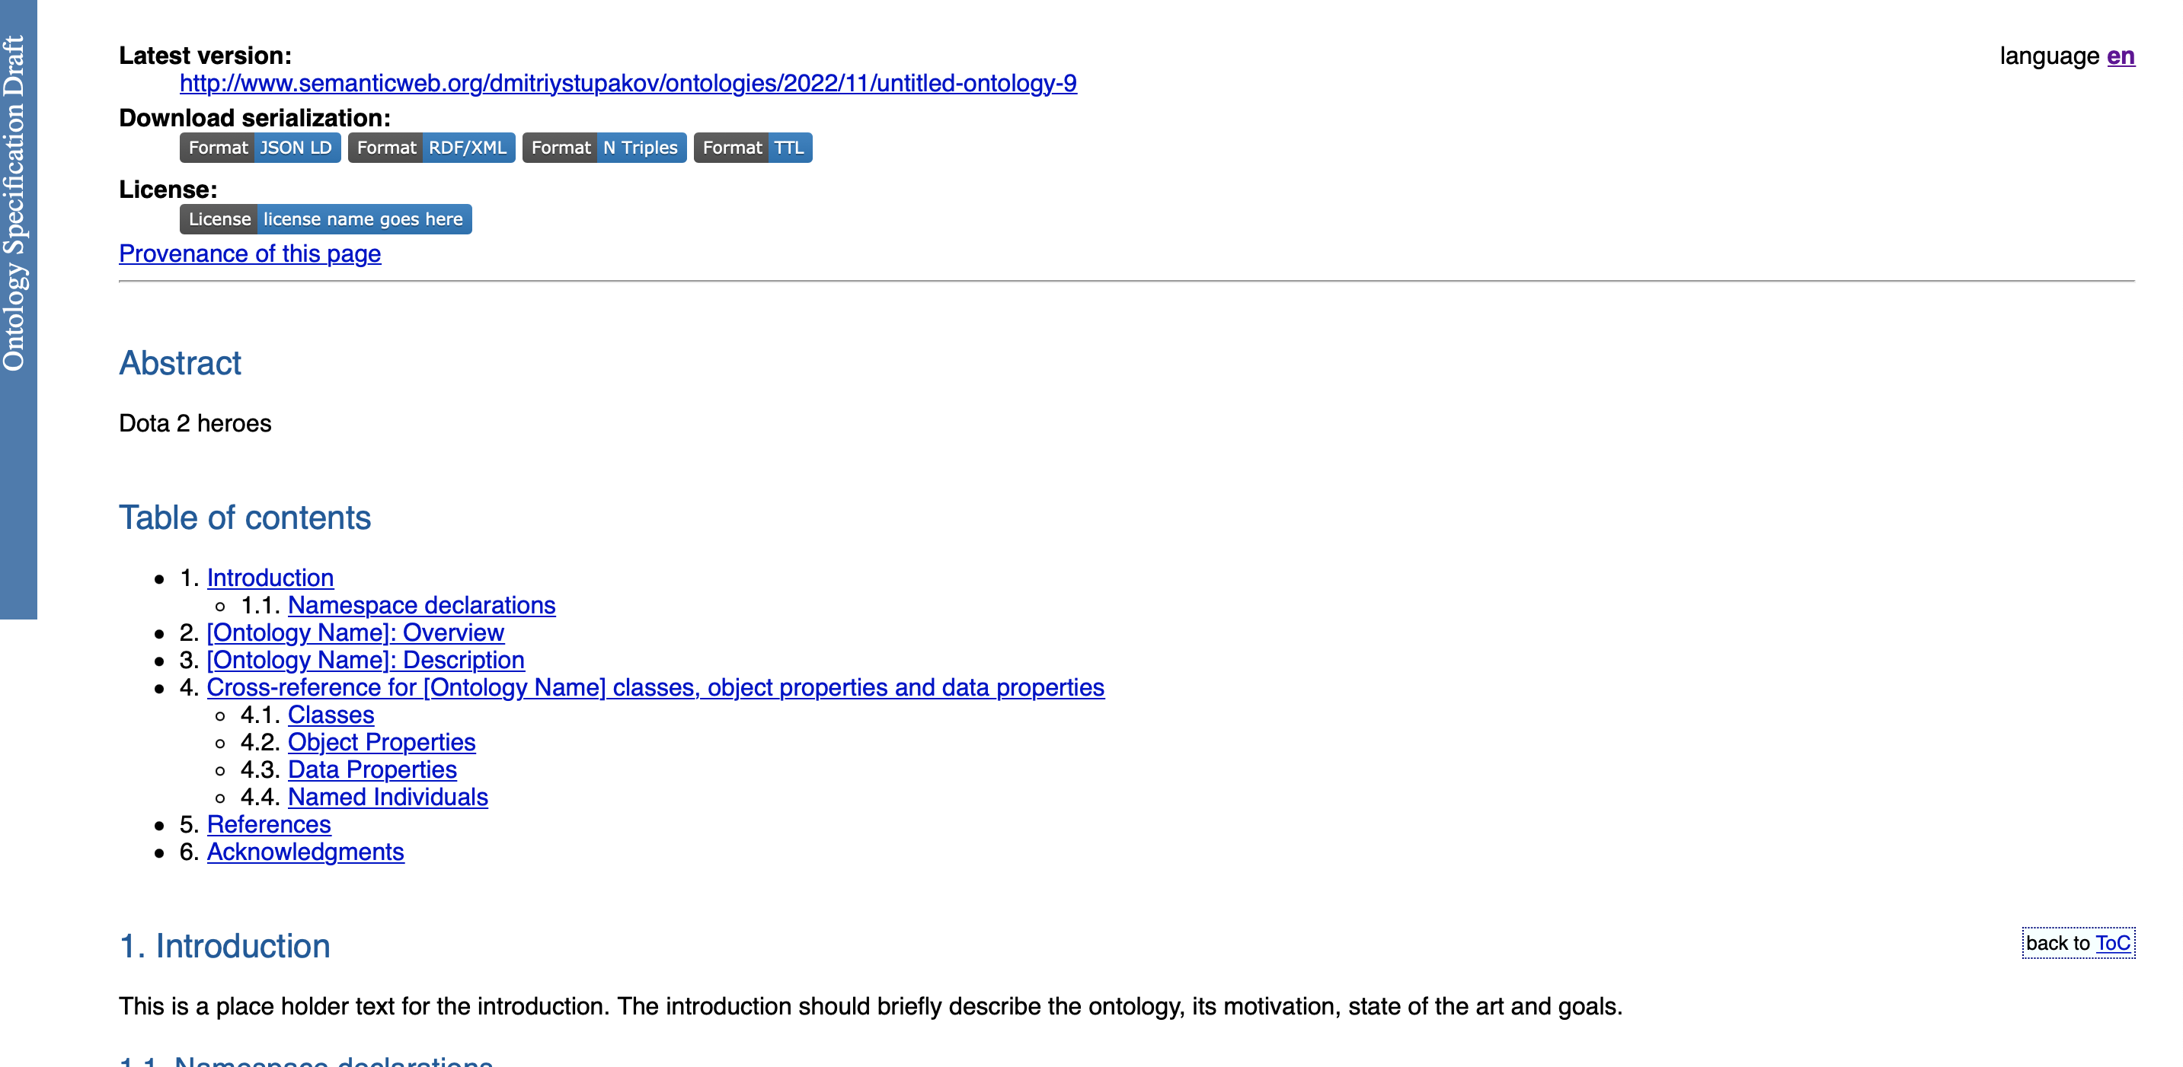
Документация WebVOWL

Slide 7
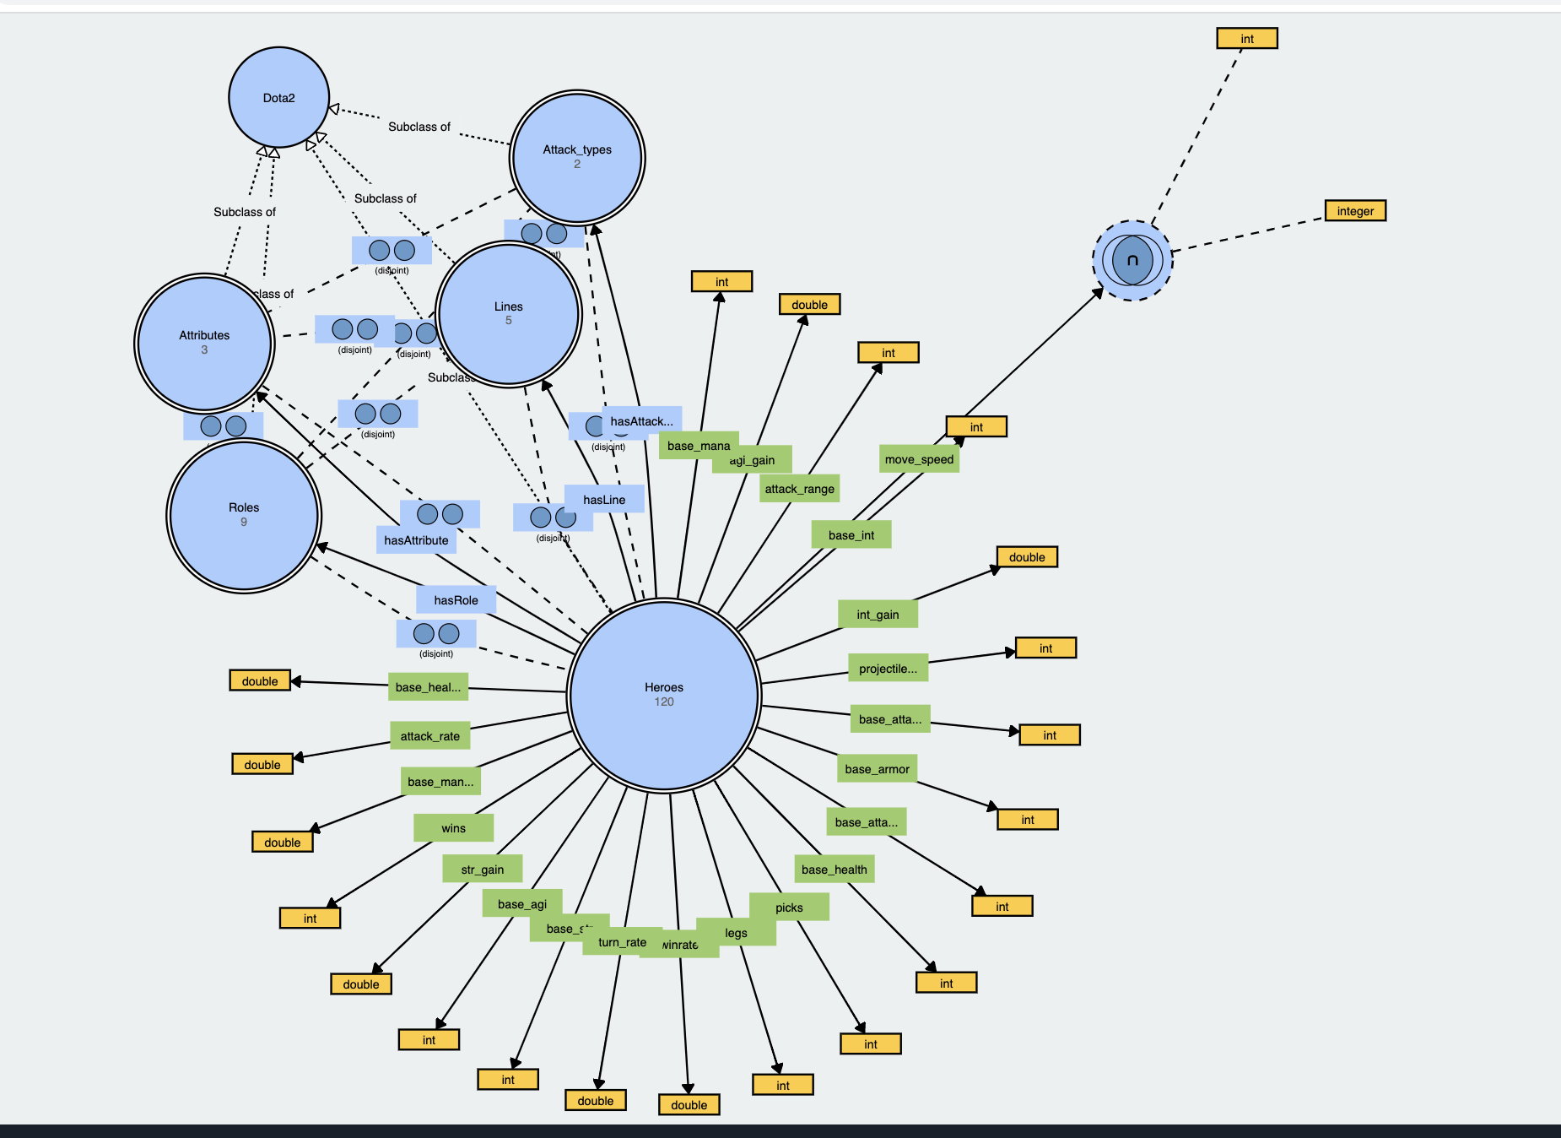
Визуализация созданной онтологии

Slide 8
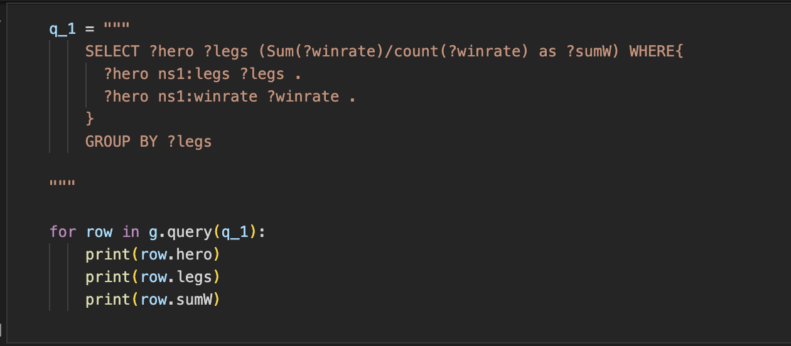
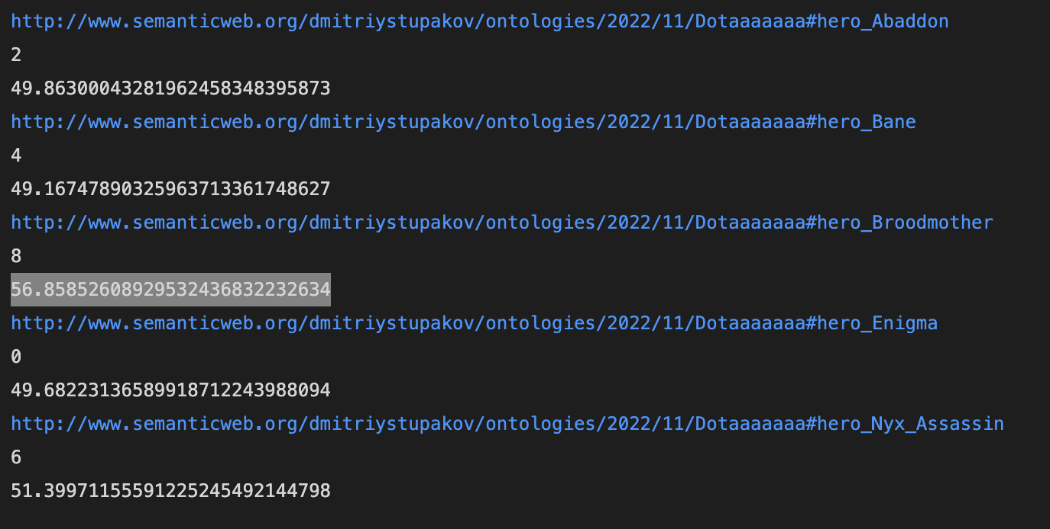
SPARQL (Средний винрейт героев в зависимости от количества ног)

Slide 9
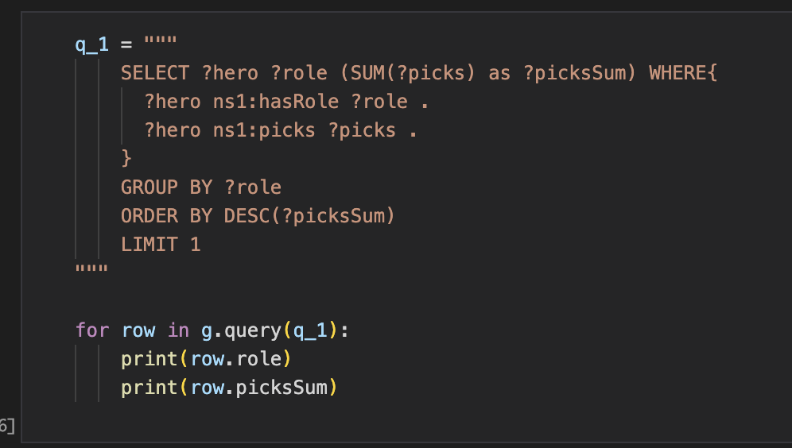
SPARQL (Какую роль чаще всего пикают)

Slide 10
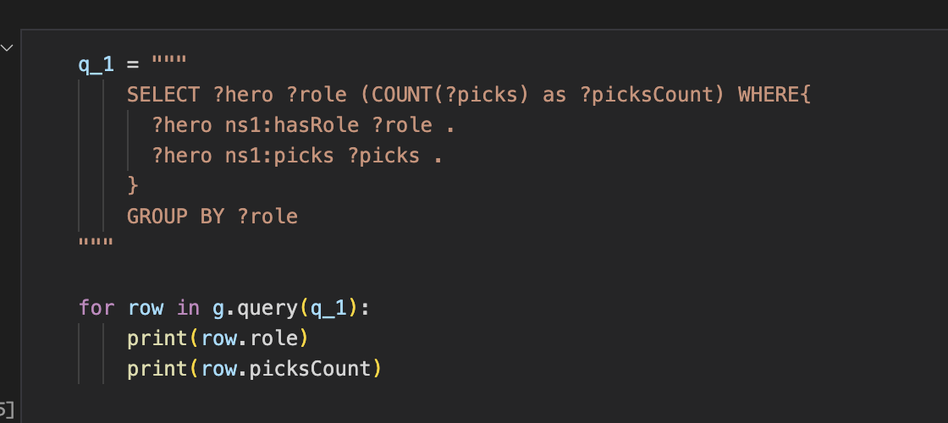
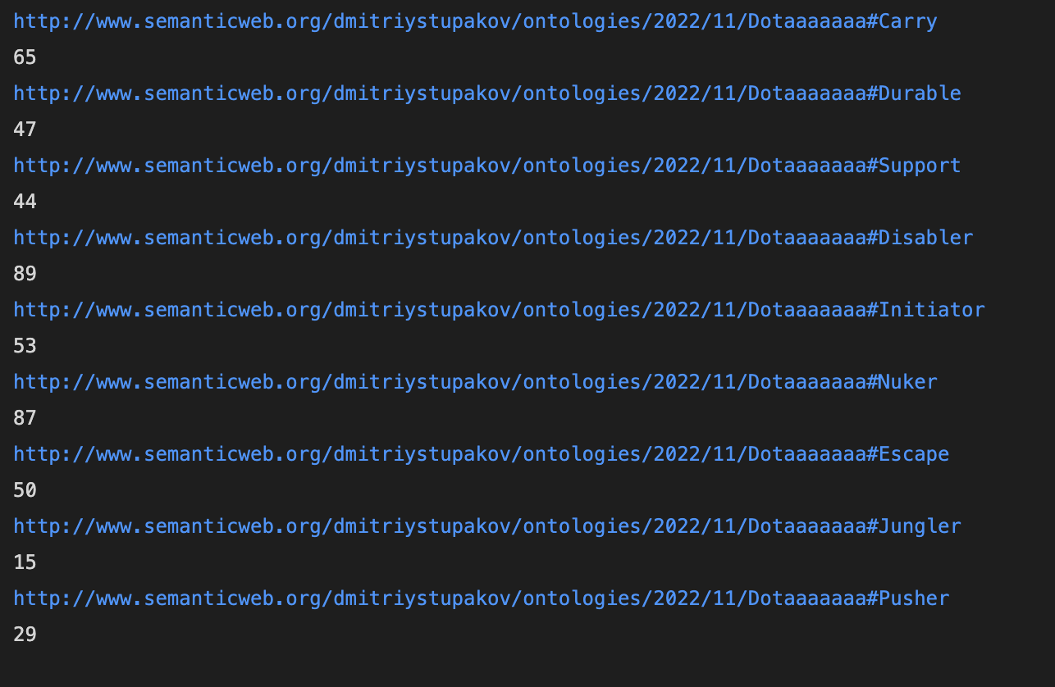
SPARQL (Количество героев под каждую роль)

Slide 11
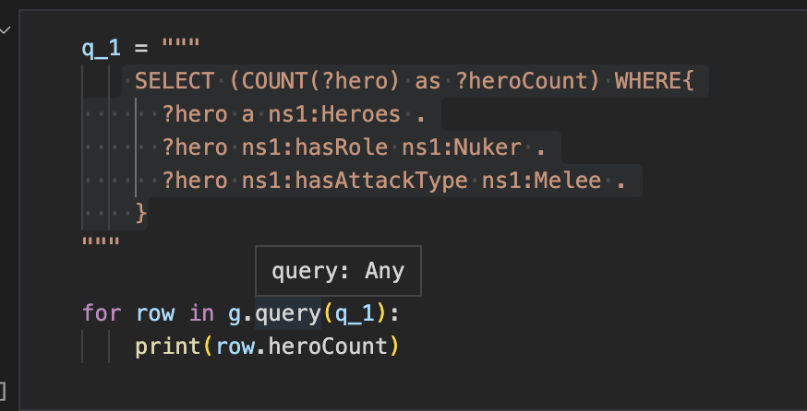
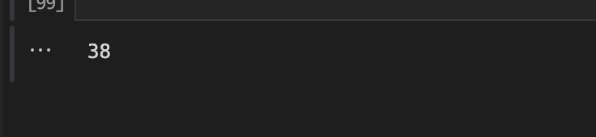
SPARQL (Сколько героев, которые имеют роль Nuker и Тип атаки Melee)

Slide 12
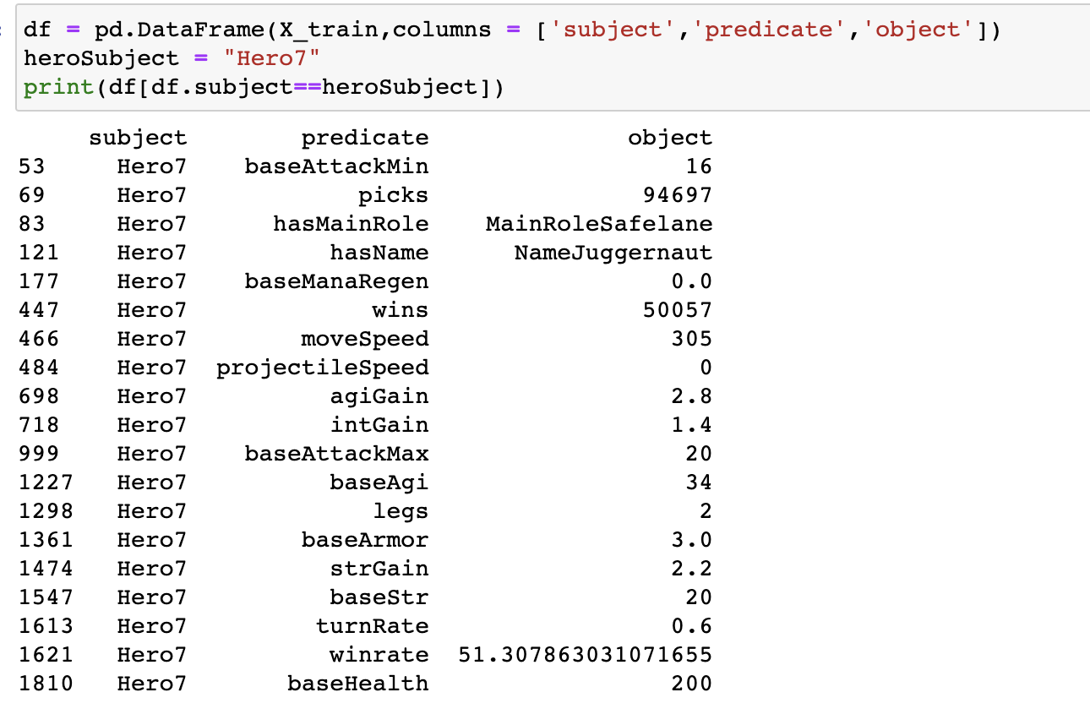
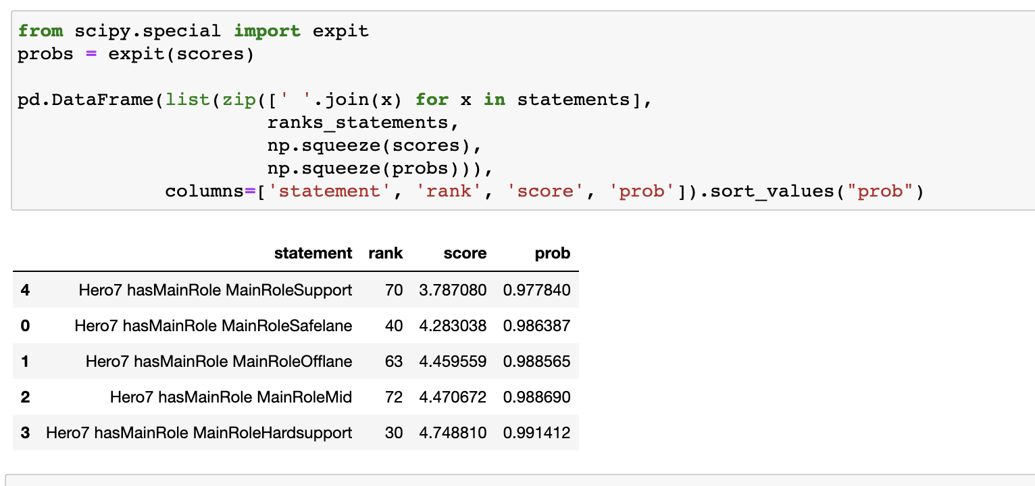
Link prediction

